Slide 1

動画編集代行サービスのご提案

Slide 2

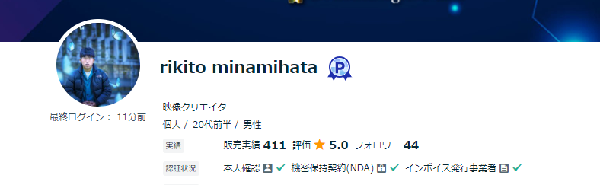


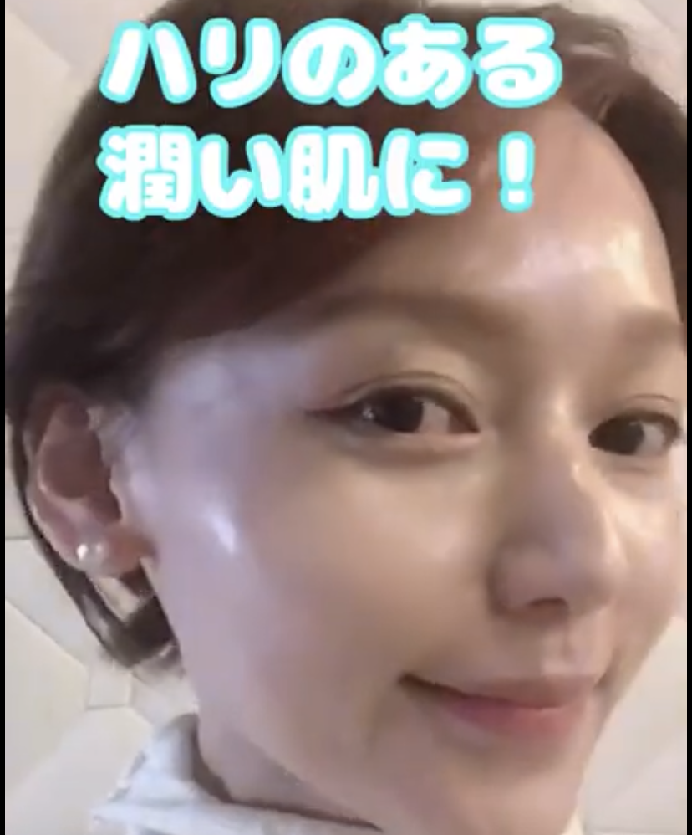
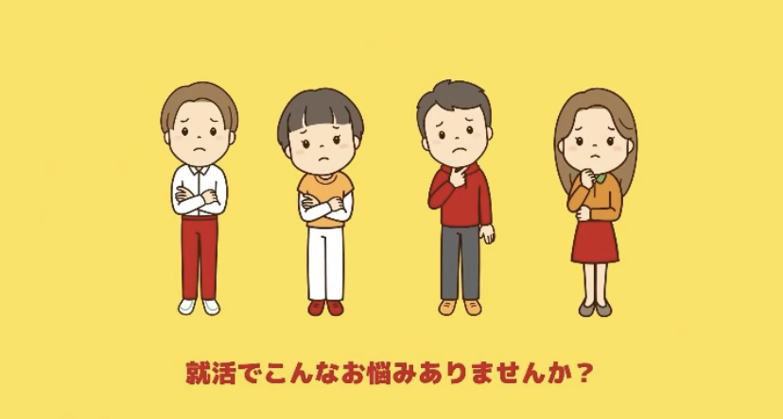

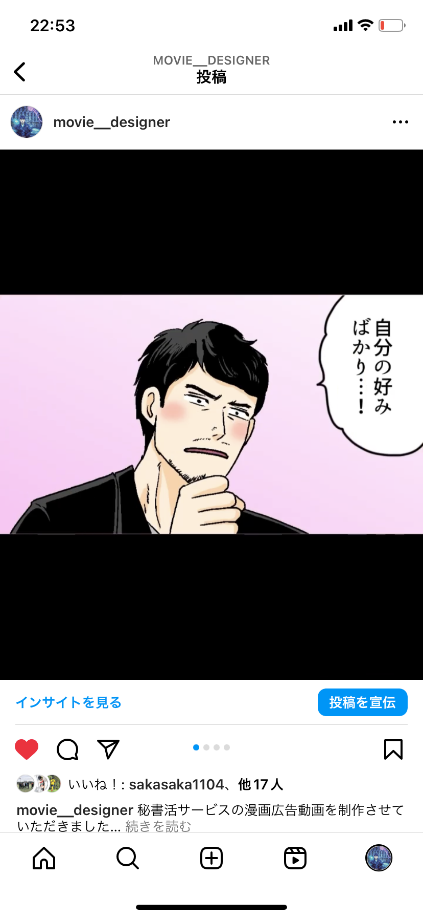
動画編集代行（サービス概要）
3000本以上の納品実績を持つ、フリーランスによる動画編集代行サービスです。
高品質な動画編集技術と迅速なコミュニケーションで貴社のリソースを生み出します。
・外注サービスで☆5.0
・販売実績400件越え
・プラチナランク取得
・幅広いジャンルに対応
（各種SNS、広告、漫画、アニメーション）
・SNS運用代行も可能（顧客ワークを含む）

Slide 3

動画マーケティングにおける推定業務課題
案件増加にあたり
社内リソースが足りない…
社内の動画編集不足で
動画施策が拡大しない…
外注するのは
質の担保が不安…

Slide 4


課題に対してのアプローチ
社外リソースの創出
確かな実績
動画編集＋aの
代行が可能
20名を超えるメンバーの
時間・曜日関係なく稼働する
フリーランスの性質を活かし
膨大なリソースの創出が可能。
納期も幅広く調整可能。
動画編集だけでなく、顧客との
直接的なコミュニケーション、
企画・台本設計、撮影、
モデルキャスティングなど
幅広くご依頼が可能
外注サービスで☆5.0と
最高評価のプラチナランクと
確かな実績を持った高品質な
動画の納品が可能。

Slide 5
①社外リソースの創出_組織体制
専門分野を持ったフリーランスのプロフェッショナル集団
①編集者と品質管理者によるダブルチェックで徹底されたクオリティの動画を納品
総勢20名程度
マネジメント
顧客ワーク＆品質管理
②ジャンルに合わせて編集者のアサインによる納品スピードとクオリティの向上。
（女性編集者も在籍）
動画編集
動画編集
運用代行
実作業者
③20名＋a（追加されるメンバー）の体制による
動画の大量納品が可能
編集者
（長尺）
（ビジネス）
編集者
（短尺）
（エンタメ）
…
台本作成
モデル

Slide 6



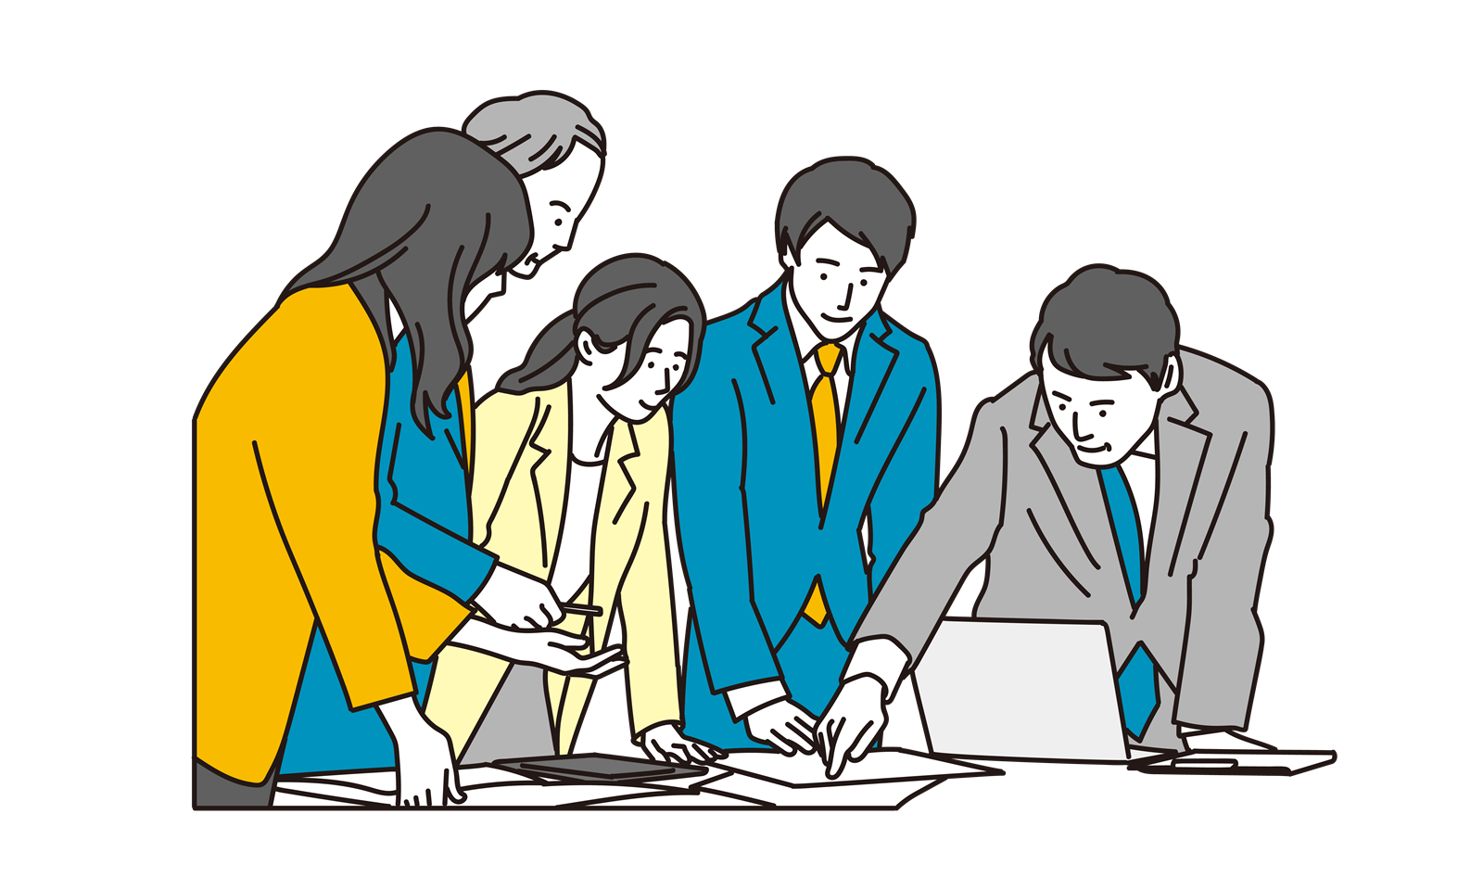
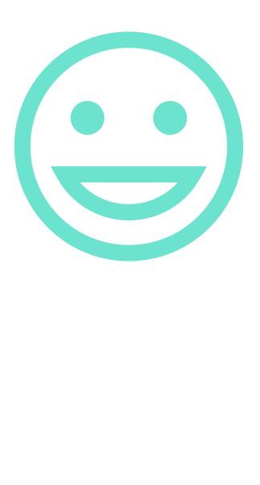

社外リソース活用メリット
Before
After
コミュニケーション不足
売り上げが
伸びない
離職率の向上
社内活性化
売上大幅UP
社員満足度向上
【課題】
・コミュニケーションが不足し、ミスが起こる
・組織文化が育ちにくくなる
・労働が集約され、売り上げが伸びなくなる
・激務から離職率が向上する
・プライベートが確保できない人が増え
社内に不満が募る
・優先順位の高いプロジェクトの進行が遅れる
・仕組化している競合会社に遅れを取ってしまう
・社員のパフォーマンス低下
【メリット】
・社内コミュニケーションが活性化
・仕組化による売り上げの大幅UP
・優先順位の高い仕事に集中
・社員のパフォーマンス向上
・社員の満足度が向上し、離職率の低下
・タスク漏れが無くなり、健全な組織体制の構築
・仕組化できていない会社に圧倒的にリードできる

Slide 7
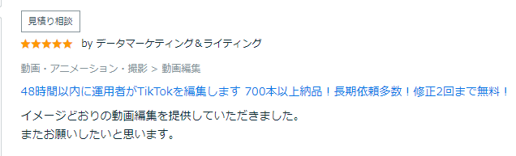
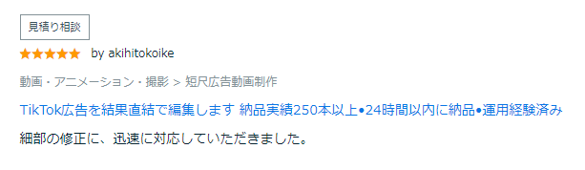
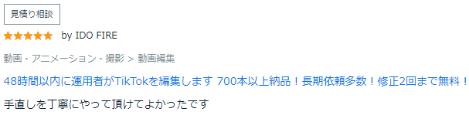
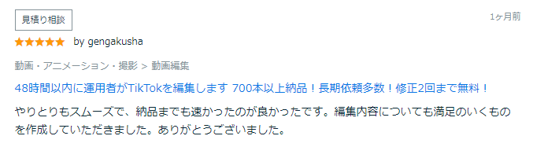
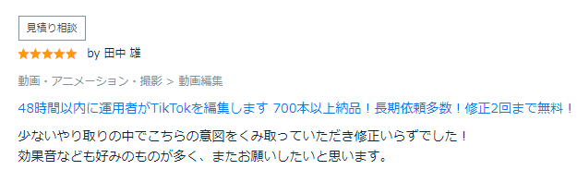
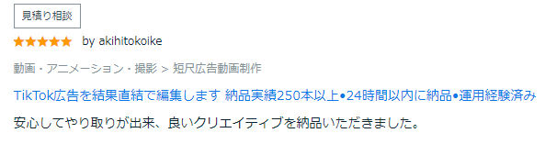
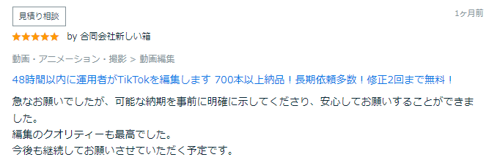
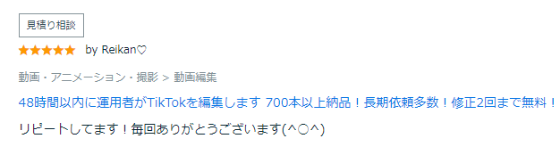
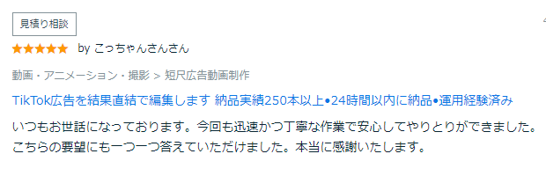
確かな実績

Slide 8
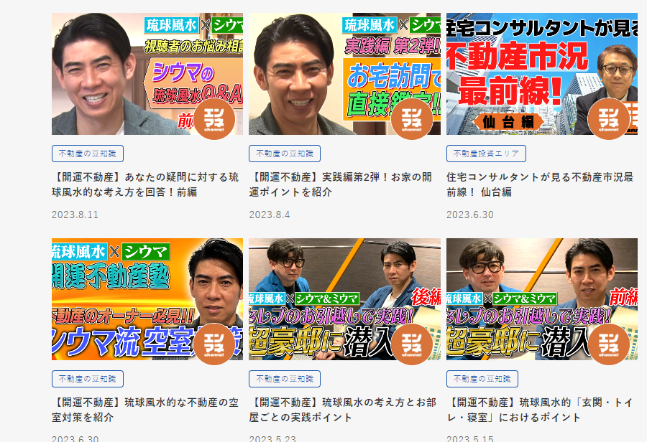
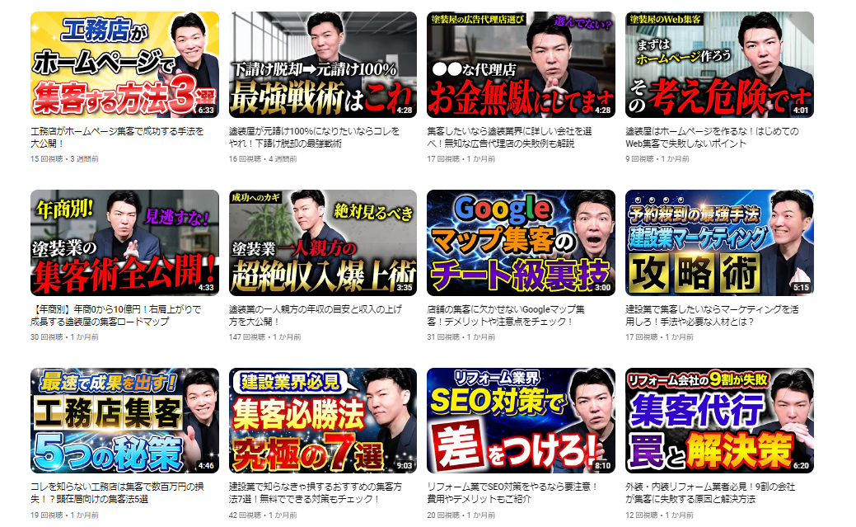
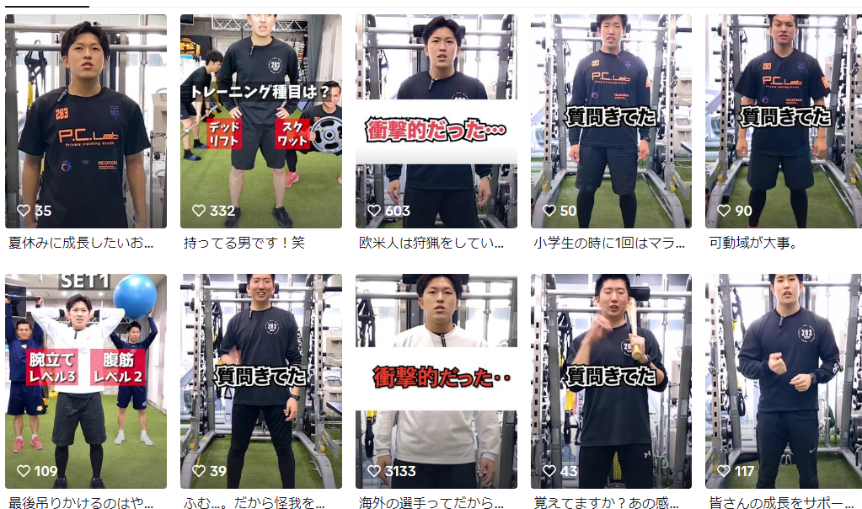
製作実績例
・エンマネチャンネル
https://www.youtube.com/channel/UCLDApga8wXBzlKS-hqk5xDA
・トソーマチャンネル
https://www.youtube.com/channel/UCByUX2yQejw32pmw1UOK8tw/about
・つばさ鍼灸整骨院
https://www.tiktok.com/@283_athlete
【本数】
YouTube 300本
短尺動画 3000本
サムネイル 200枚

Slide 9
＋aの依頼
顧客コミュニケーション
運用代行の一部
幅広い映像製作

Slide 10
外注先比較
ジャンル | 他の外注先 | 弊チーム
対応ジャンル | △ YouTubeのみやTikTokのみなど ジャンルが限られている | ◎ アニメーションや広告動画 運用代行まで対応可能
対応本数（週） | △ 週に１，２本 | ◎ 週に１０本～２０本
料金 | 〇相場より安い（会社でないため） | 〇相場より安い（会社でないため）
納品物の質 | △編集者によってばらつきあり | ◎ディレクターが品質管理 ココナラで客観的実績 ☆5,0
顧客ワーク | △編集者によってばらつきあり | ◎ディレクターが対応 ココナラで客観的実績 ☆5.0
納期（１０分尺の場合） | １週間～ | ４．５日 短納期のご相談も可能

Slide 11
目安料金表
ジャンル | 料金
ショート動画 | 10,000円～15,000円
長尺動画 | 完成尺5分 15,000円～
運用代行 | 月120,000円～（6本）
アニメーション動画 | １カット15,000円～
漫画動画 | １カット15,000円～
モデルキャスティング | １カット2,000円～
※内容により前後いたします

Slide 12
まずはオンラインMTGにて現状の課題とゴール像の整理を行い
どのようにアプローチをしていくのかとご依頼内容を
整理させていただければと存じますので、
必要な場合は下記メールアドレスにご返信くださいませ！
（一度話だけ聞いてみたいなども可能でございます）
lidounantian4@gmail.com

